Slide 1
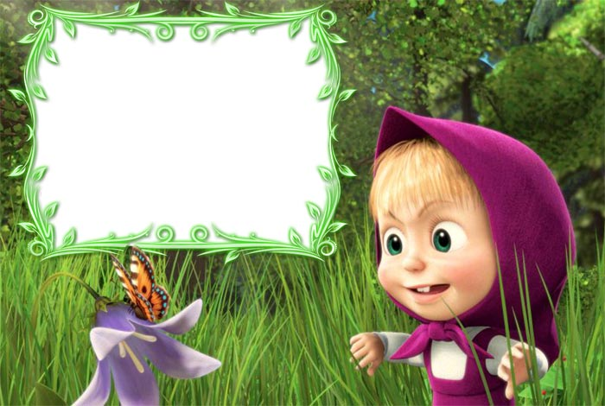

Развитие элементарных математических представлений у детей младшей группы
Дошкольный факультет педагогики и психологии
Выполнила воспитатель МБДОУ № 22 г. Салават РБ Биккулова Лилия Зюфаровна

Slide 2


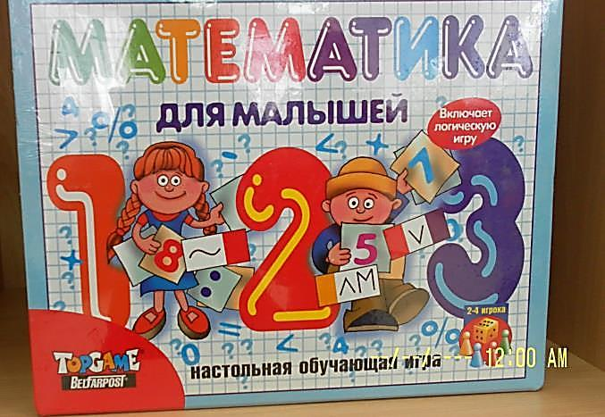
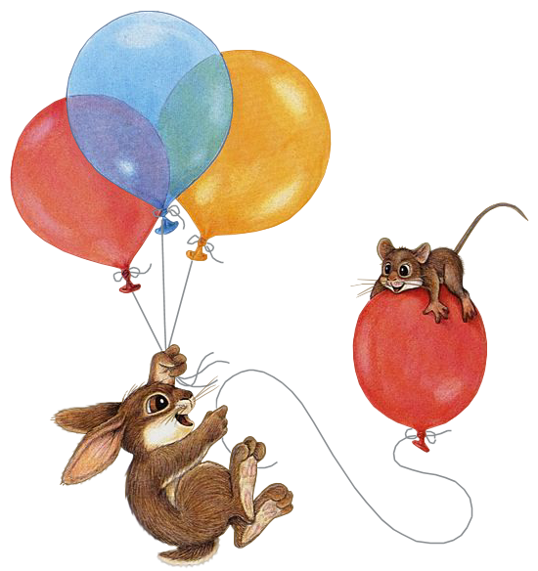

Slide 3
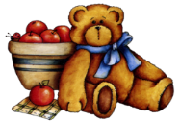

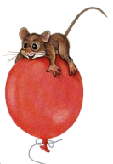



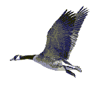

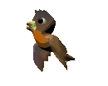
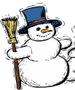

,,,д/и «Веселый счет»
,,,д/и «Части, целое»
,,,д/и «Пазлы»
,,,д/и «Веселая мозайка»
,,,д/и «Пирамидка из частей»
,,,д/и «Матрешки»
,,,д/и «Большой, маленький»
,,,д/и «Учимся считать»
,,,д/и «Сенсорика, счет»
,,,д/и «Паровозик, тачки»
,,,д/и «Геометрические фигуры

Slide 4
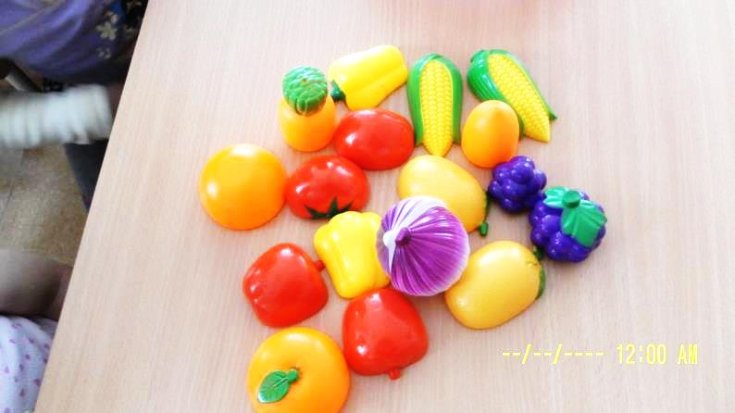
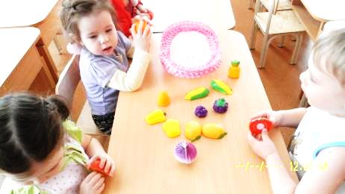
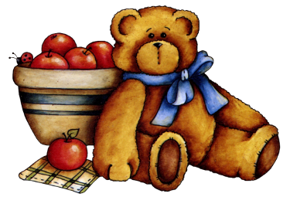
Части, целое
Цель:
Формировать умение составлять из частей целое, развивать логическое мышление, внимание

Slide 5
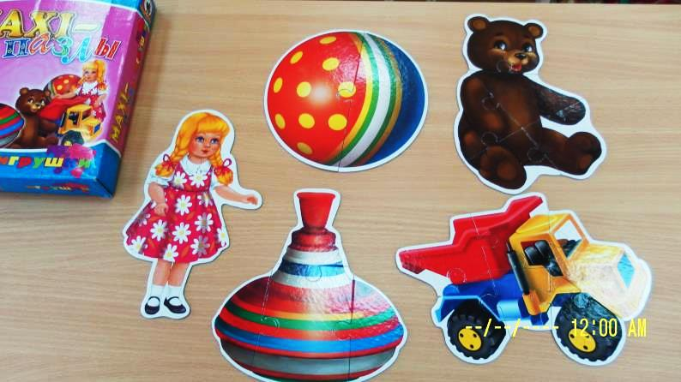
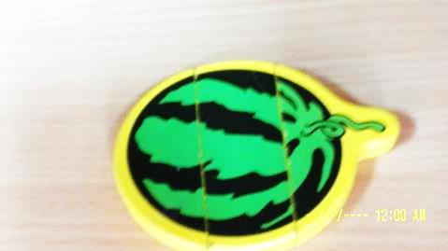

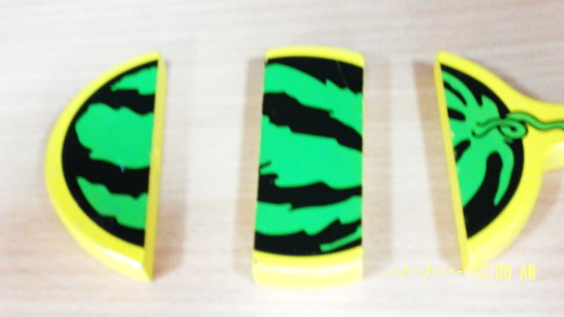
Части, целое
д/и пазлы «Игрушки»
д/и «Арбуз»

Slide 6

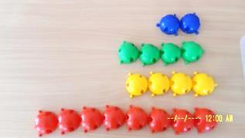
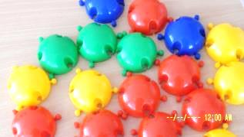

Длина, цвет
Цель:
Формировать знания о длине, цвете.
Формировать умение построения геометрической фигуры.

Slide 7
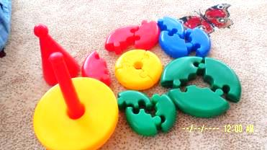
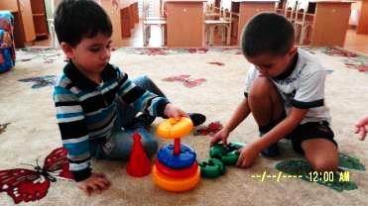

Большие - маленькие части
д/и «Пирамидка из частей»
Цель:
Величина, цвет, мышление, мелкая моторика.

Slide 8
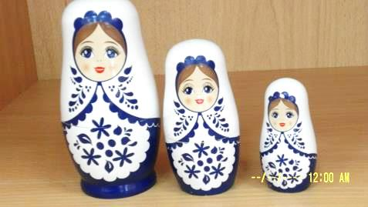
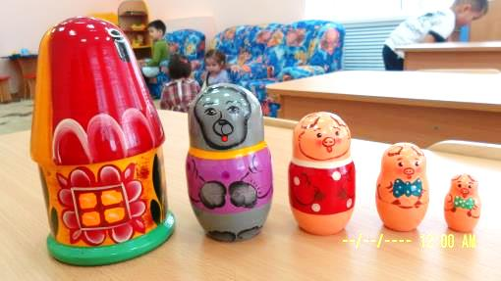


Размер, количество
д/и « Матрешки»
д/и «Теремок»
Цель:
Знакомство с величиной
« Большая, средняя, маленькая»

Slide 9
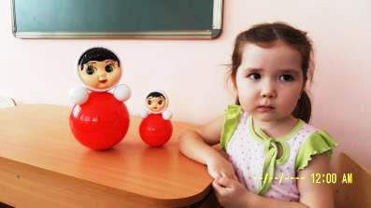
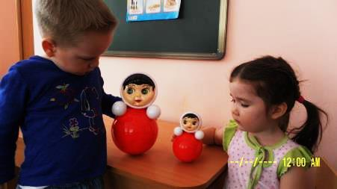
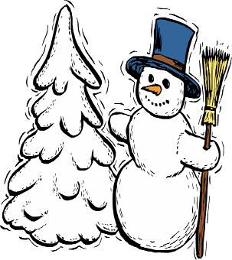

Большой, маленький
д/и «Неваляшка»

Slide 10
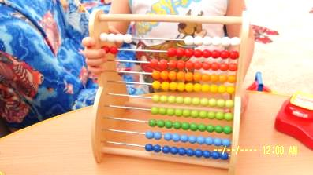
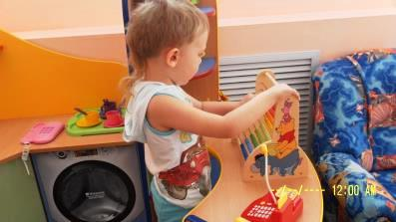


счет
Цель:
развитие математических способностей в сюжетно-ролевой игре «Магазин»

Slide 11
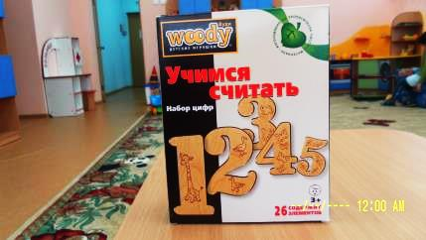
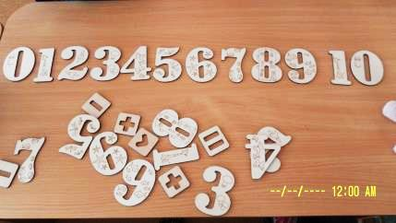
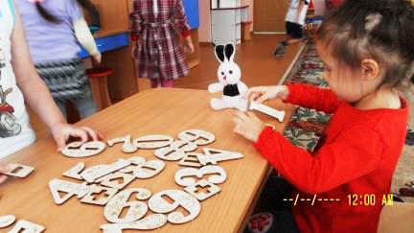
счет
д/и «Учимся считать»
цель:
Знакомство с числами,
развитие
зрительного восприятия и тактильных ощущений, внимание, усидчивость.

Slide 12
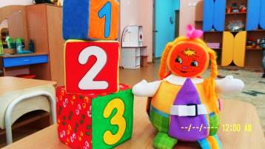
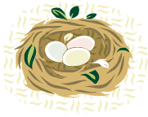
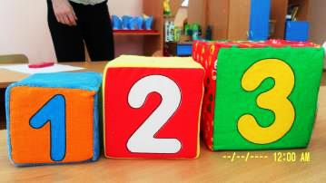
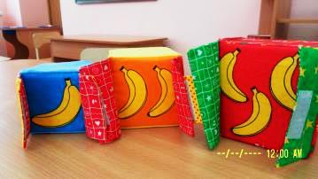

Сенсорика, счет, величина
д/и «Мякиши»
Цель:
Знакомство с числами, цветом, величиной. Формировать знания понимать слова: впереди-сзади, вверху-внизу, слева-справа, на, над-под. Мелкая моторика рук.

Slide 13
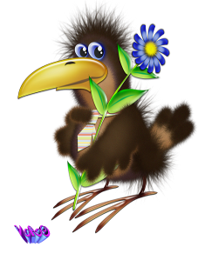
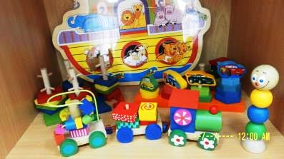
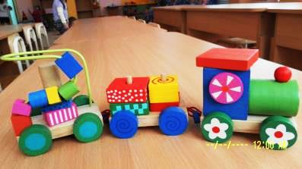
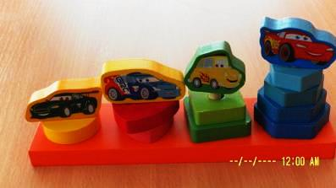
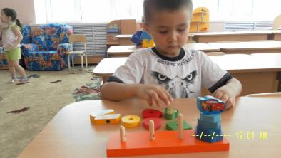

Количество, счет, цвет

Slide 14

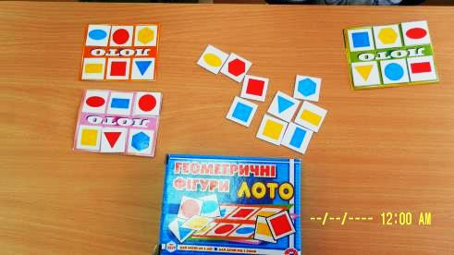
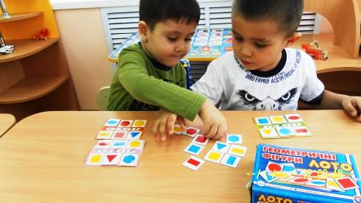

Геометрические фигуры
Цель:
Формировать умение различать геометрические фигуры: круг, квадрат, прямоугольник.

Slide 15
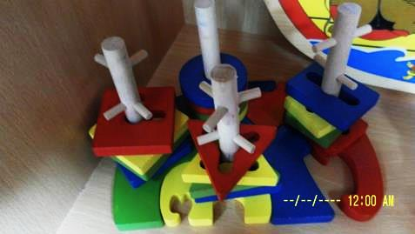
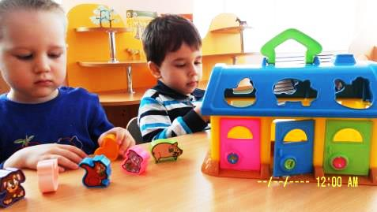
Логика, цвет
Цель:
Развивать логическое мышление, мелкую моторику рук, внимание, мышление.

Slide 16

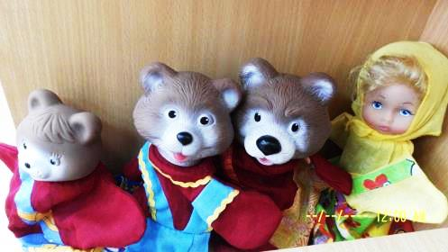
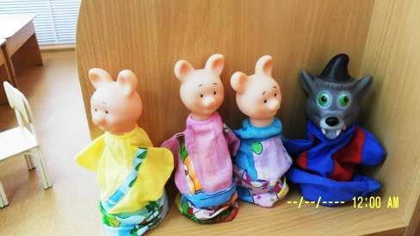
Театр. деятельность
Цель:
Продолжать развивать математические представления и в театрализованной деятельности:

Slide 17
Формирование элементарных математических представлений у детей младшей группы ДОУ
Количество: формировать умение составлять группу из однородных предметов, различать понятие «Много», «Один», «По одному», «Ни одного».
Величина: формировать умение сравнивать предметы контрастных «Одинаковых размеров», обозначать результат сравнения словами «длинный-короткий», одинаковые.
Форма: формировать умение различать геометрические фигуры: круг, квадрат, треугольник.
Развивающие задачи: логическое мышление, внимание, сенсорика.

